Slide 1
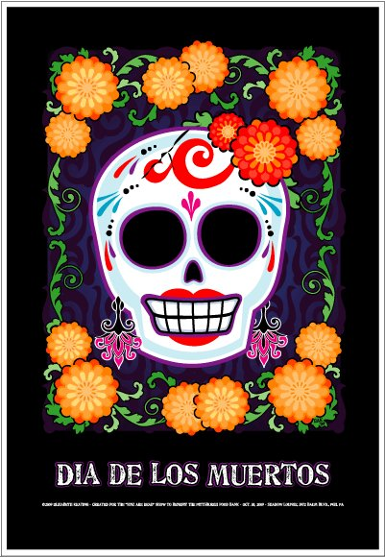
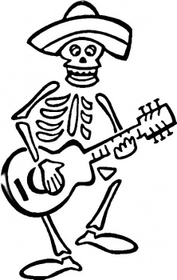
Notes:
Perhaps before students see the following slide, they could do a post-it activity to a minute’s worth of music (play a bit of the song – Ofrenda – by Pedro Guerra – click on the skeleton bottom right for 1m20secs of music) to see how many words associated with Dia de los Muertos they can remember. On the next slide are the 12 words they had as flashcards from the previous lesson.
http://www.supercoloring.com/wp-content/main/2010_04/dia-de-los-muertos-coloring-page.jpg
http://justmithoughts.files.wordpress.com/2010/10/dia_de_los_muertos_l.jpg

Slide 2
Objetivos:
Aprender sobre un aspecto cultural de otro país
Describir el Día de los Muertos de forma escrita

Slide 3
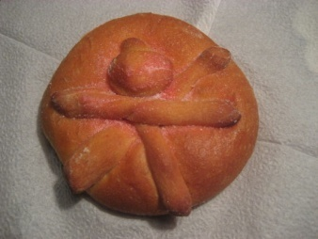
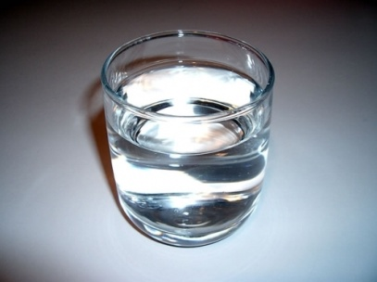
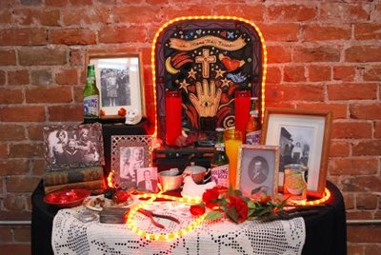
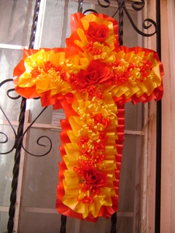
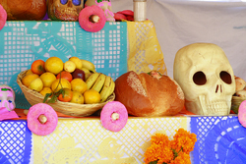
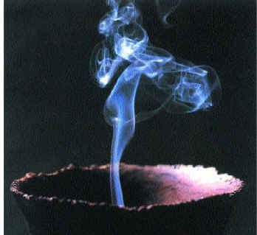
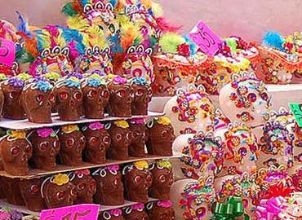
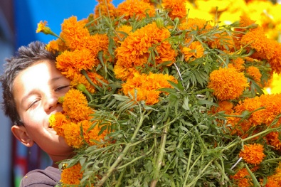
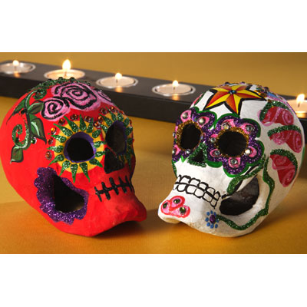
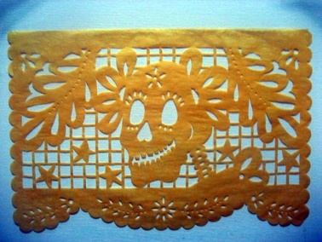
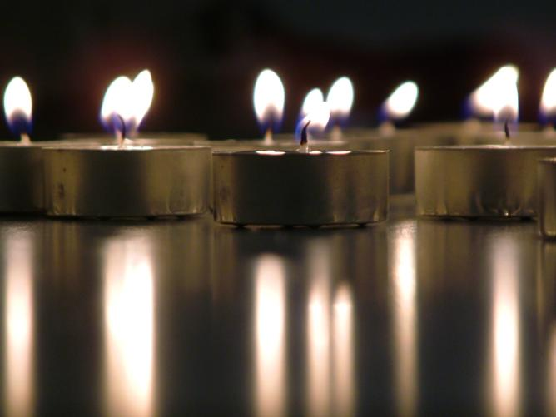
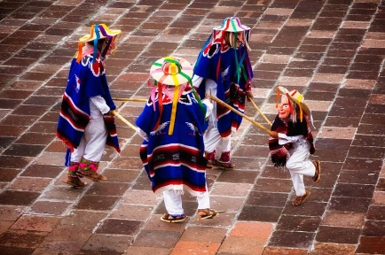
¿Qué ponen en los altares?
A | B | C | D
E | F | G | H
I | J | K | L
el pan
un vaso..
fotos
una cruz
fruta
copal
dulces
flores
calaveras
papel picado
velas
baile

Slide 4
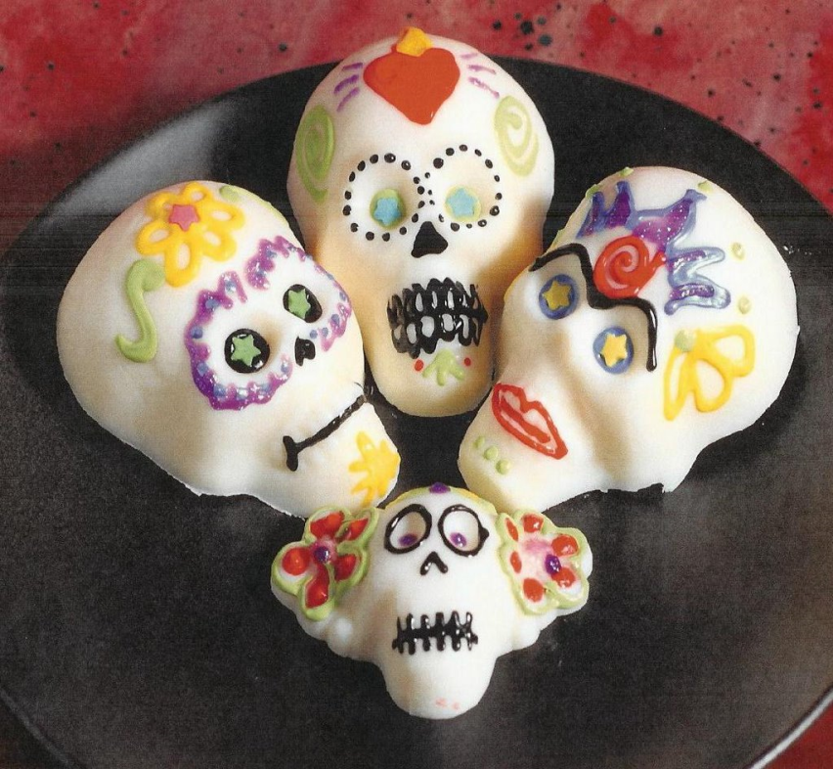
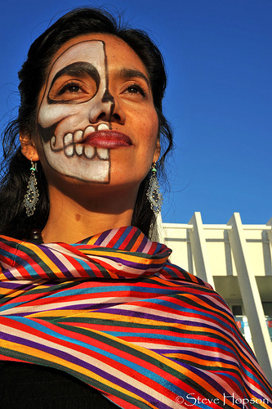
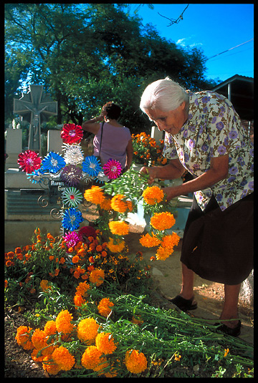
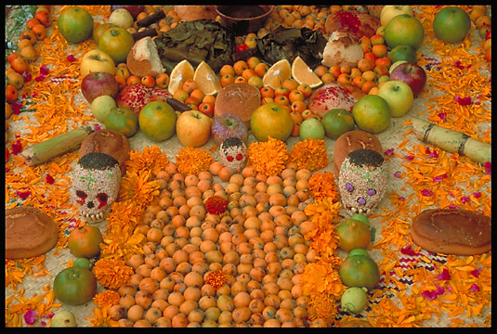
El día de los muertos – 2 de noviembre
La tradición consiste en v______ el c_________.
La tradición consiste en visitar el cementerio.
La familia a______ y l_____ el sepulcro y lo d______ con flores de color n_______.
La familia arregla y limpia el sepulcro y lo decora con flores de color naranja.
La gente c___________ un altar de muertos con adornos florales acompañados de la c_______favorita del difunto, y también f________y otras c_______.
La gente construye un altar de muertos con adornos florales acompañados de la comida favorita del difunto, y también fotos y otras cosas.
Se p______ la cara y se v______ muy elegante.
Se pinta la cara y se viste muy elegante.
Se f________ y se c_______ dulces como c_________ de azúcar o chocolate.
Se fabrican y se consumen dulces como calaveras de azúcar o chocolate.
Notes:
This is a potted revision of the main elements of the festival with gap-fill text. Students could do this on mini whiteboards or orally.
http://www.google.co.uk/imgres?imgurl=http://www.houstonculture.org/mexico/eloisa.jpg&imgrefurl=http://www.houstonculture.org/mexico/mexphotob.html&usg=__wJ2oOXvTyTAIYsZkagEYnqeIQE8=&h=535&w=360&sz=176&hl=en&start=314&zoom=1&tbnid=Ujr9RkKBbY2BcM:&tbnh=163&tbnw=125&ei=OHBNTZCmHN-G4ga8k5inCQ&prev=/images%3Fq%3Del%2Bdia%2Bde%2Blos%2Bmuertos%26um%3D1%26hl%3Den%26client%3Dfirefox-a%26sa%3DN%26rls%3Dorg.mozilla:en-US:official%26biw%3D1024%26bih%3D578%26tbs%3Disch:11%2C8854&um=1&itbs=1&iact=hc&vpx=421&vpy=146&dur=661&hovh=227&hovw=152&tx=74&ty=142&oei=I3BNTZfqPMa1hAe9mbmtDg&esq=6&page=20&ndsp=16&ved=1t:429,r:6,s:314&biw=1024&bih=578 (visitar los cementerios)
http://www.houstonculture.org/mexico/photod.html
http://www.google.co.uk/imgres?imgurl=http://caleyelguero.files.wordpress.com/2008/11/unam-dia-de-los-muertos-030.jpg&imgrefurl=http://caleyelguero.wordpress.com/tag/dia-de-los-muertos/&usg=__uQ5WReyZkDQ0opJcNNPpd_U_8WI=&h=2448&w=3264&sz=1800&hl=en&start=131&zoom=1&tbnid=ZcfZJgBOD4ayKM:&tbnh=109&tbnw=153&ei=qW5NTe3hJMXk4AakqqSoCQ&prev=/images%3Fq%3Del%2Bdia%2Bde%2Blos%2Bmuertos%26um%3D1%26hl%3Den%26client%3Dfirefox-a%26sa%3DN%26rls%3Dorg.mozilla:en-US:official%26biw%3D1024%26bih%3D578%26tbs%3Disch:10%2C3694&um=1&itbs=1&iact=rc&dur=555&oei=U25NTb28McawhQfe85i7Dg&esq=9&page=9&ndsp=18&ved=1t:429,r:9,s:131&tx=68&ty=87&biw=1024&bih=578 (Pan de muertos)
http://www.google.co.uk/imgres?imgurl=http://www.craftychica.com/blogs/projects/uploaded_images/whchocskulls-718798.jpg&imgrefurl=http://www.craftychica.com/blogs/projects/2005/10/crafty-chica-podcast-4-dia-de-los.php&usg=___hblWp_Rk0mRkqeHRdelMaEvfmo=&h=945&w=1024&sz=223&hl=en&start=101&zoom=1&tbnid=pbQZYlfKX0-1UM:&tbnh=132&tbnw=125&ei=yXZNTdi5J-OJ4Aa59tSnCQ&prev=/images%3Fq%3Del%2Bdia%2Bde%2Blos%2Bmuertos%26um%3D1%26hl%3Den%26client%3Dfirefox-a%26sa%3DN%26rls%3Dorg.mozilla:en-US:official%26biw%3D1024%26bih%3D578%26tbs%3Disch:10%2C2574&um=1&itbs=1&iact=hc&vpx=390&vpy=255&dur=24&hovh=216&hovw=234&tx=108&ty=167&oei=pnZNTfnUGoK4hAf54eS1Dg&esq=7&page=7&ndsp=18&ved=1t:429,r:2,s:101&biw=1024&bih=578

Slide 5
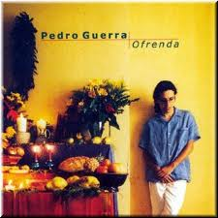
 | 1 | 2
3 | 4 | 5
6 | 7 | 8
Diez racimos de uvas
y un frescor de fresas
para que vuelvas.
Un humo de incienso
y una luz de vela
para que vuelvas.
Beberás, mojarás tus labios
después de tanto andar.
Hablarás, contarás lo andado
y después descansarás. (x2)
Abro la ventana,
lleno la despensa
para que vuelvas.
Un calor del nido,
infusión de menta
para que vuelvas.
para que vuelvas.
para que vuelvas.
para que vuelvas.
para que vuelvas.
Beberás, mojarás tus labios
después de tanto andar.
Hablarás, contarás lo andado
y después descansarás. (x2)
Agua, tierra, fuego y aire
todo lo que esperas
del amor y de la vida.
Te daré mi ofrenda
para que vuelvas.
Lleno un cazo de agua
y lo dejo en la puerta
para que vuelvas.
Trigo y aceitunas,
miel y hierbabuena
para que vuelvas.
Agua, tierra, fuego y aire
todo lo que esperas
del amor y de la vida.
Te daré mi ofrenda
para que vuelvas.
Notes:
There are lots of possibilities for this song, which is all about preparing the altar for the loved one’s return. The audio is embedded in the CD icon top left.
For middle and lower ability groups, here are 2 suggestions:
1) Listen and order the text (students can just write down the numbers of the verses in the correct order)
2) Listen again and write down any words they understand – there should be quite a few
3) Or they could identify any words that they think refer to thinks that you could put onto an altar for el dia de los muertos (this will lead directly into the homework task too)

Slide 6
 | 7 | 3
1 / 5 | 2 | 1 / 5
6 / 8 | 6 / 8 | 4
Lleno un cazo de agua
y lo dejo en la puerta
para que vuelvas.
Trigo y aceitunas,
miel y hierbabuena
para que vuelvas.
Abro la ventana,
lleno la despensa
para que vuelvas.
Un calor del nido,
infusión de menta
para que vuelvas.
Diez racimos de uvas
y un frescor de fresas
para que vuelvas.
Un humo de incienso
y una luz de vela
para que vuelvas.
Beberás, mojarás tus labios
después de tanto andar.
Hablarás, contarás lo andado
y después descansarás.
Beberás, mojarás tus labios
después de tanto andar.
Hablarás, contarás lo andado
y después descansarás.
Agua, tierra, fuego y aire
todo lo que esperas
del amor y de la vida.
Te daré mi ofrenda
para que vuelvas.
Agua, tierra, fuego y aire
todo lo que esperas
del amor y de la vida.
Te daré mi ofrenda
para que vuelvas.
para que vuelvas.
para que vuelvas.
para que vuelvas.
para que vuelvas.

Slide 7
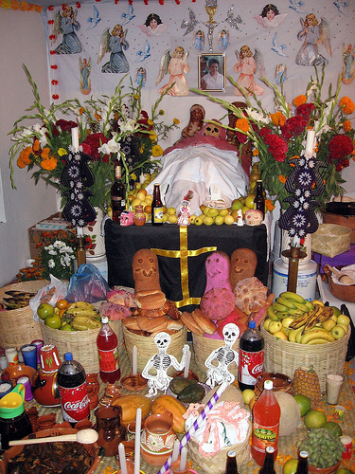
Notes:
http://lh3.ggpht.com/_yfzu44bMrxU/SuYa8gTWe7I/AAAAAAAADjI/WgYLjbA8HVA/altar%20de%20muertos%20para%20colorear.jpg - altar
http://educpreescolar.blogspot.com/2009/10/altar-de-muertos.html - altar
On this and the following slide are possible stimuli for an activity for middle – lower ability students. They can either use one of these altars or draw their own to label for display work. Students should be encouraged, as well as just labelling in Spanish, to write short sentences saying what each item represents.
The vocabulary/writing frame on the next slide will support this work if necessary.

Slide 8
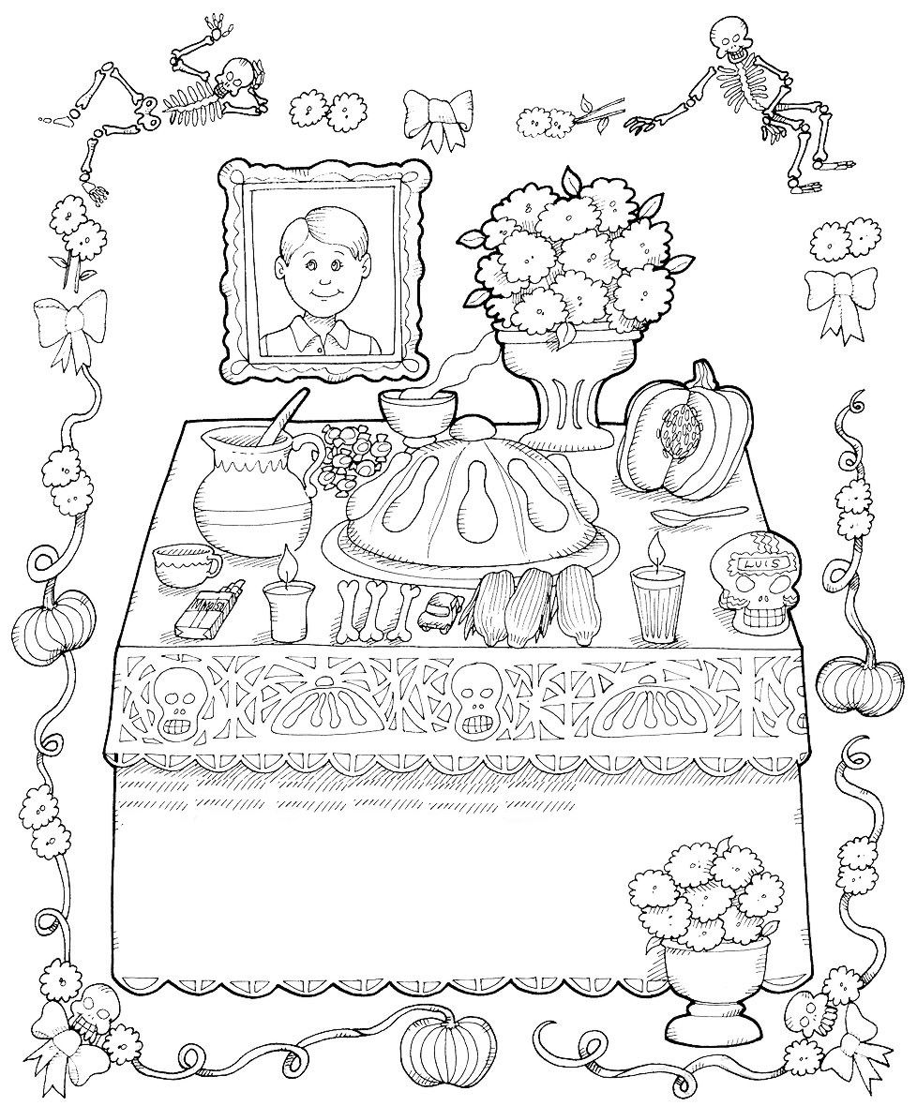

Slide 9
el pan de muerto | simboliza(n) representa(n) significa(n) sirve(n) para es/son para | el alma de los difuntos
las flores |  | la muerte
las calaveras |  | la reencarnación
los dulces
las velas
cada vela
el vaso de agua
la cruz
el color (de las flores/de las velas)
la comida favorita |  | atraer a los muertos
las fotos de la familia difunta |  | iluminar el camino de vuelta a casa
pintarse la cara |  | celebrar
vestirse muy elegante |  | recordar a los difuntos
bailar |  | refrescar al alma cansada
tocar música |  | burlarse de la muerte
Notes:
This will become a homework activity. Using this writing frame, students should label/annotate the altar (or they can draw their own) and colour it. Results should make a really good display.

